Slide 1
Презентация ученика 4 “в” класса Эрмель Даниила
Церковь в честь иконы божьей матери "знамение

Slide 2
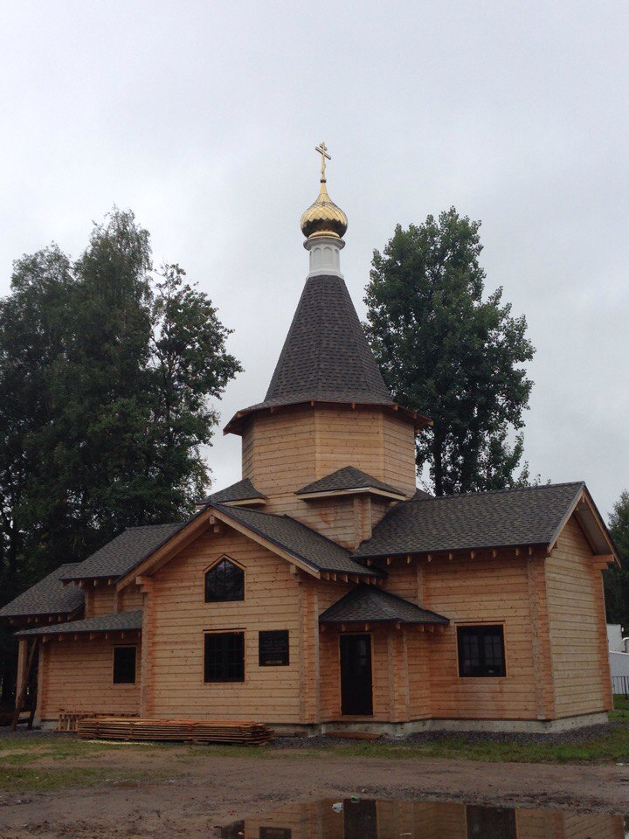

Slide 3
Храм иконы Божией Матери знамения Курско-Коренной находится по адресу: р-н Красногвардейский, Коммуны, 17а, возле станции метро Ладожская.

Slide 4
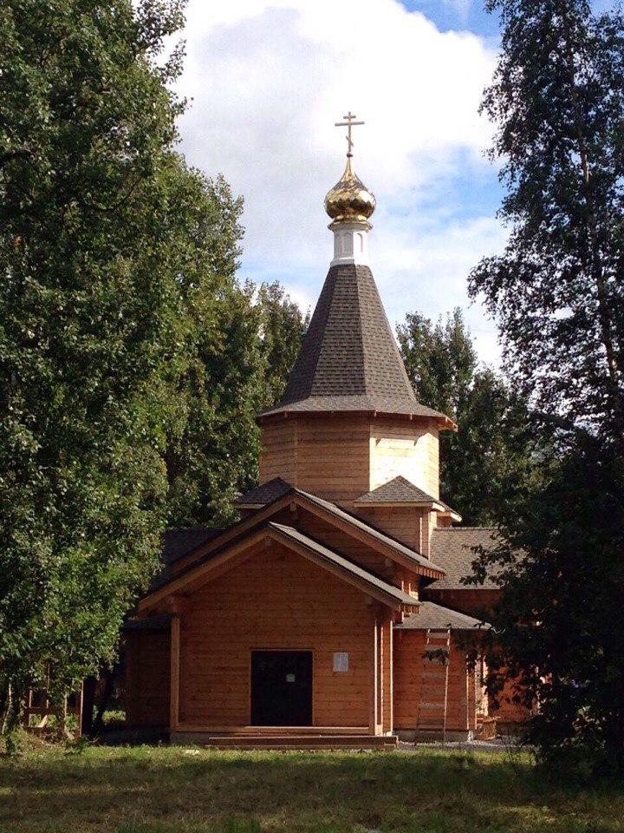
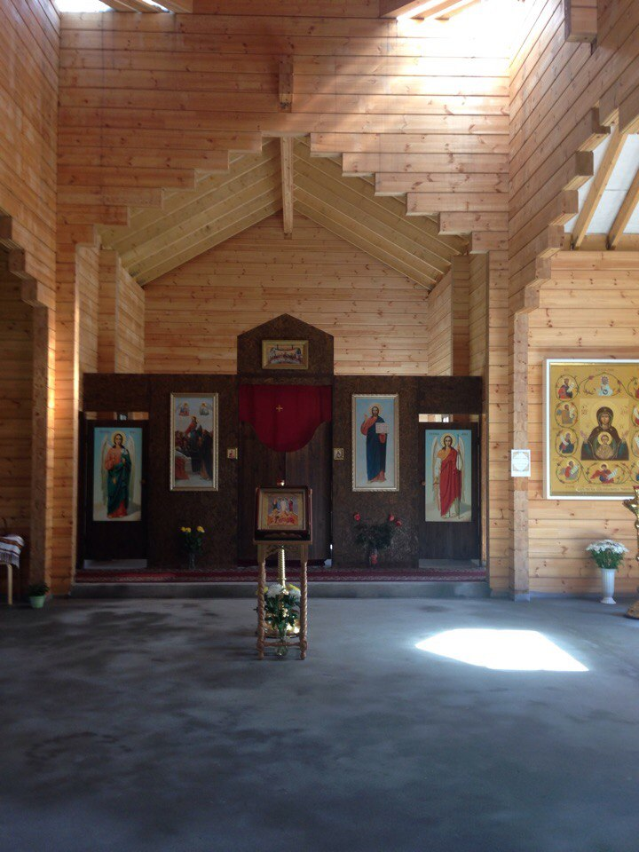

Slide 5
Храм иконы Божией Матери знамения Курско-Коренной является одним из излюбленных культурных пространств,
на базе которого организовывается множество различных событий, служащих для интересного времяпрепровождения в Санкт-Петербурге.
Для гостей города храм будет представлять интерес
как образец архитектуры и традиционной культуры,
один из пунктов экскурсионной программы.
Это также центр религиозной жизни Санкт-Петербурга,
место собрания верующих и проведения богослужений.

